Slide 1
ALGORITMA & PEMOGRAMAN
04
Tipe Data
Fakultas Ilmu Komputer
Sistem Informasi
Hariesa Budi Prabowo, ST, MM
Pembuka
Daftar Pustaka
Akhiri Presentasi

Slide 2
Tipe Data
Tipe data adalah klasifikasi yang menjelaskan data tersebut berasal dari jenis atau bentukan suatu data, sehingga dapat menghasilkan data yang dibutuhkan.

Slide 3
Klasifikasi Tipe Data
Tipe Data Scalar
Tipe Data Compound
Tipe Data Khusus

Slide 4
Tipe Data Scalar
Integer
Berisi bilangan bulat
Contoh : 10, -10
Float/Double
Berisi bilangan decimal
Contoh 6.7, 9.5
Boolean
Hanya berisi nilai true dan atau false
String
Berisi data teks, dan ditampilkan didalam tanda ‘ ’ atau “ “
Contoh : “Jakarta Selatan”

Slide 5
Tipe Data Compund
Array
Berisi himpunan data, dan diapit dalam tanda kurung siku []
Contoh :
$listbulan = ["Januari", "Febuari", "Maret", "April", "Mei", "Juni"];
Object
Object ini bisa berupa fungsi, variable dsb
Contoh :
<?php
class Siswa{
var $nama=‘’;
function nama($s=NULL){
$this->nama=$s;
}}
?>

Slide 6
Tipe Data Khusus
Resources
Null

Slide 7
Variable
Variable adalah suatu wadah yang digunakan untuk menyimpan data atau nilai secara sementara dan data atau nilai tersebut bisa berubah-ubah setiap kali program dijalankan. Hal ini dikarenakan data yang disimpan dalam variabel akan hilang setelah program selesai dieksekusi.

Slide 8
Aturan Pembuatan Variable
No | Peraturan | Keterangan
1 | Diawali dengan tanda $ | Setiap nama variabel dalam bahasa pemrograman PHP didefinisikan dengan tanda $ lalu diikuti oleh nama variabel itu sendiri tanpa melihat apakah tipe data tersebut integer, float, boolean atauapun string
2 | Nama diawali huruf atau underscore ( _ ) | Kita bisa membuat variabel dengan nama $_nilai atau $nilai123 akan tetapi tidak bisa membuat variabel dengan nama $1nilai
3 | case sensitive | PHP membedakan huruf besar dan kecil dalam penamaan variabel. Maka variabel $nilai, $niLai dan juga $nIlAi dianggap 3 variabel yang berbeda
4 | hanya boleh huruf dan angka | nama variabel hanya boleh tersusun dari huruf [a-z] atau [A-Z], dan juga angka [0-9]. Kita tidak bisa memberi nama variabel misalkan dengan tanda ^ atau & dan lain sebagainya. Kita juga tidak bisa menggunakan spasi dalam penamaan variabel di PHP

Slide 9
Aturan Pembuatan Variable
No | Peraturan | Keterangan
5 | inisiasi dengan tanda = | Kita bisa memberi nilai terhadap suatu variabel dengan menggunakan operator sama dengan (=). Contoh: $nama = “Hariesa";

Slide 10
LATIHAN 1

Slide 11
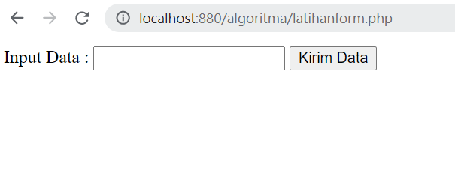
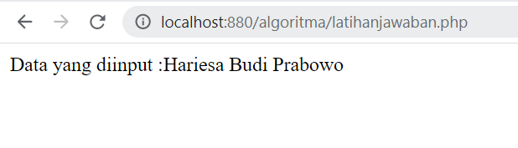
Output Program

Slide 12
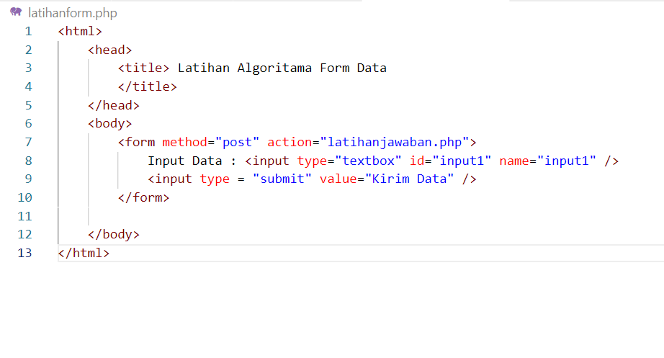
latihanform.php

Slide 13
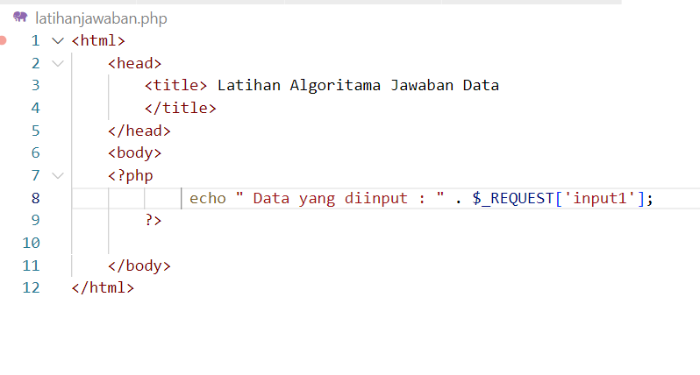
latihanjawaban.php

Slide 14
LATIHAN 2

Slide 15
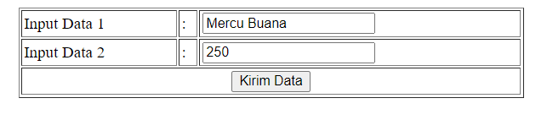
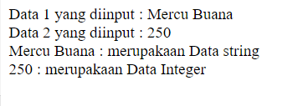
Output

Slide 16
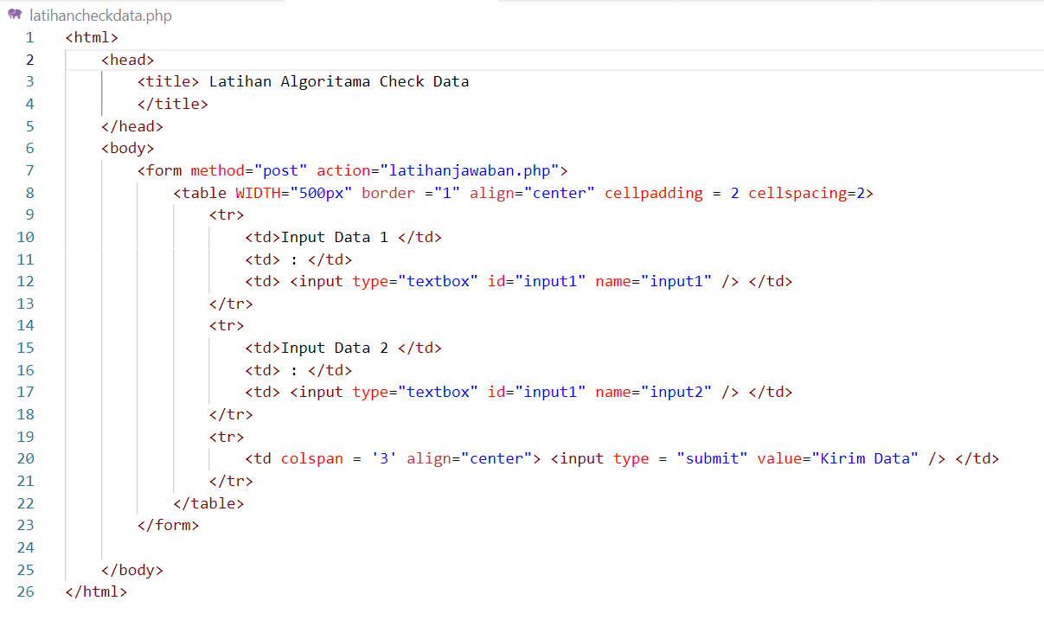
Latihancheckdata.php

Slide 17
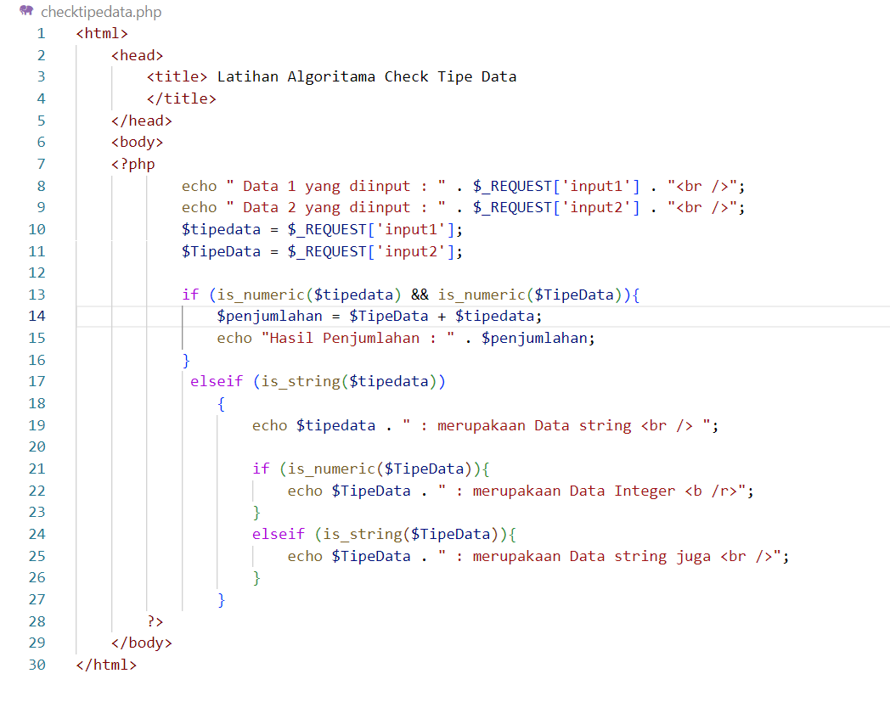
checktipedata.php

Slide 18
Harwikaya, dkk, Dasar Pemrograman, Penerbit Andi, 2017
Kjell Backman, Structured Programmming with c++, 2012
Sumber Internet :
https://jagongoding.com/web/php/dasar/tipe-data-dan-variabel/
https://www.duniailkom.com/tutorial-belajar-php-cara-pengecekan-tipe-data-argumen-untuk-fungsi-php/

